Slide 1
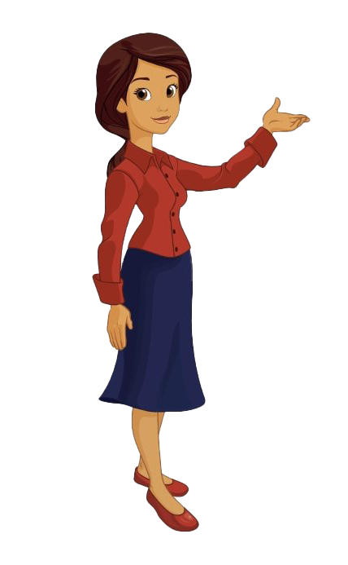

Slide 2
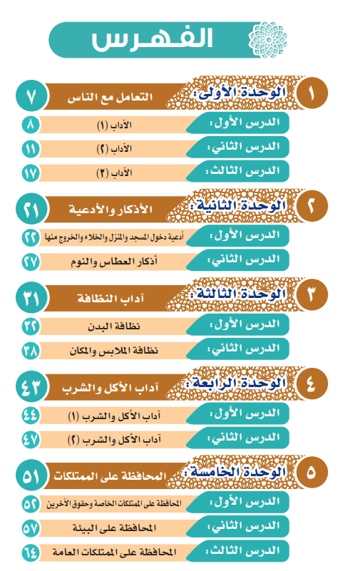

Slide 3
سندرس اليوم

Slide 4
الأهداف :
أن تعدد الطالبة بعض من اداب التعامل مع الناس .
أن يحدد الطالب أداب الحوار مع الاخرين .

Slide 5
هيا شاهدي هذا الفديو

Slide 6
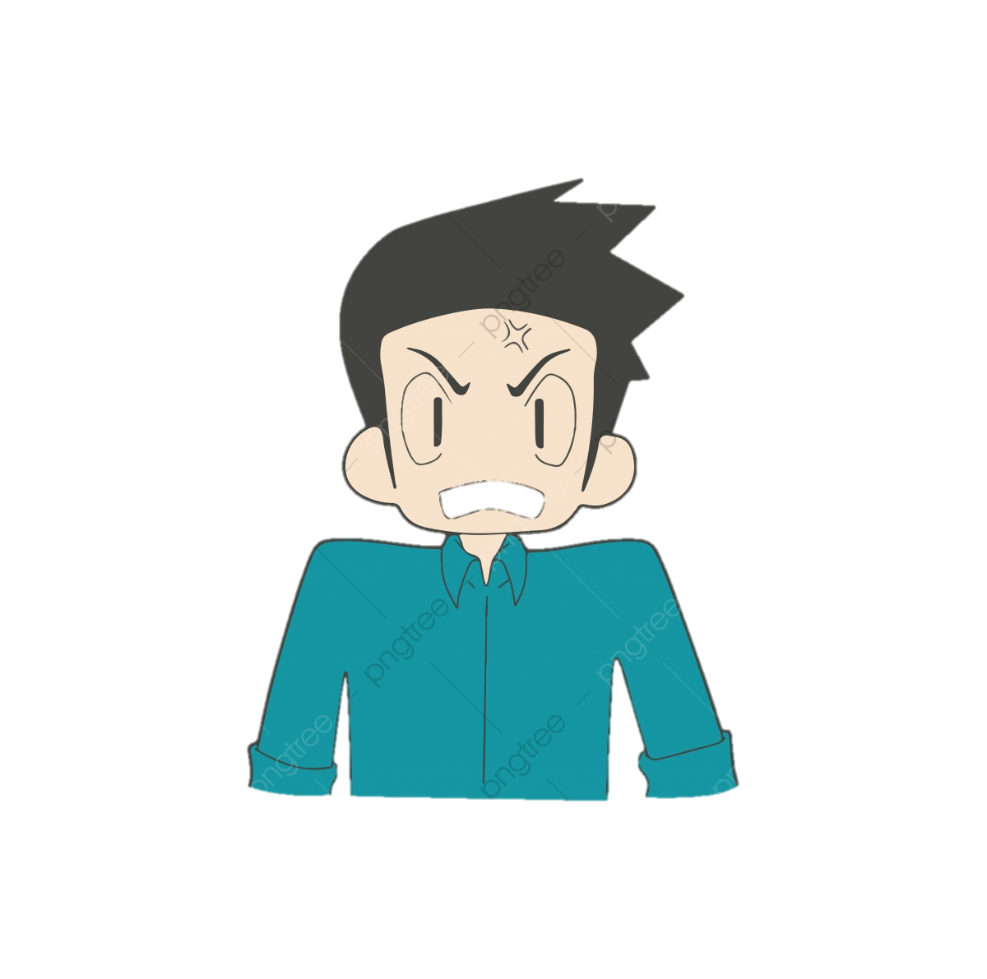
ايهم كانت افضل الغضب ام الفرح ؟
صفحة 8

Slide 7
الاداب

Slide 8
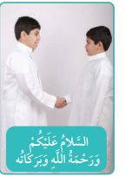
الاداب
ماذا يفعل هذا الولد؟

Slide 9
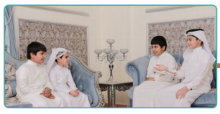
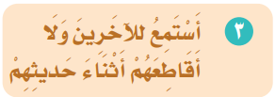
الاداب

Slide 10
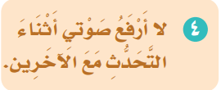
الاداب

Slide 11
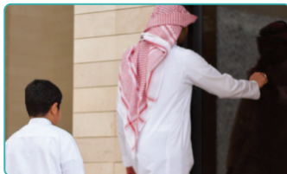
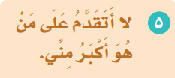
الاداب

Slide 12
الاداب
بم يوصينا الرسول صلى الله عليه وسلم في هذا الحديث ؟

Slide 13
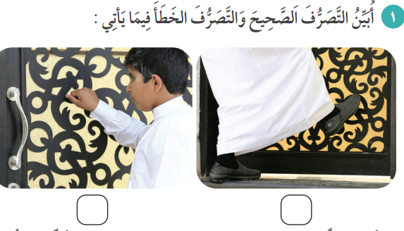
التقويم صفحة 10

Slide 14
الاداب

Slide 15
الاداب

Slide 16
الاداب

Slide 17
الاداب

Slide 18
الاداب
الواجب : في المنصة

